Slide 1
Ứng dụng mô hình chủ đề theo dõi các trang tin tức online
GVHD: Ninh Khánh Duy
Sinh viên : Phạm Thế Tâm

Slide 2
Mục lục
1. Mô tả phương pháp
2, Các tham số của các thuật toán

Slide 3
BÁO CÁO CÔNG VIỆC
- Lý thuyết các thuật toán
- Demo các chức năng tìm kiếm tài liệu theo chủ đề và tài liệu liên quan
- Deloy lên server
Kế hoạch :
- Xử lí realtime
- Xử lí các vấn đề backend

Slide 4
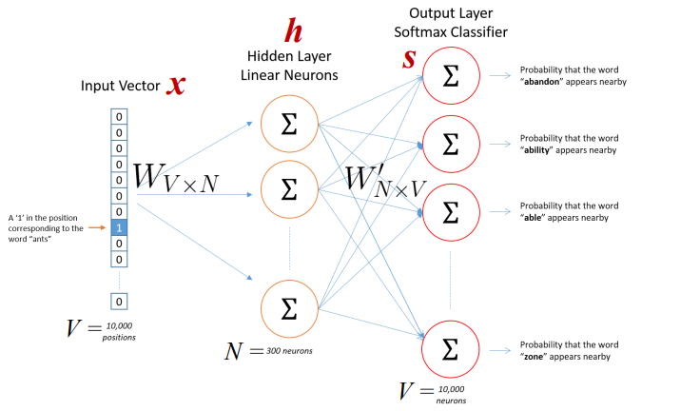
word2vec (skip gram)
Đầu vào: vec-tơ one-hot của một từ
Đầu ra: vec-tơ ngữ cảnh của từ đó
Mục đích: mô hình hóa các từ trong không gian, các từ thường xuất hiện chung ngữ cảnh sẽ nằm gần nhau trong không gian.

Slide 5
doc2vec ( DBOW)
Các tham số :
-window size: 15
- minimum count: 10
-vector-size: 300
-epochs: 20-400

Slide 6
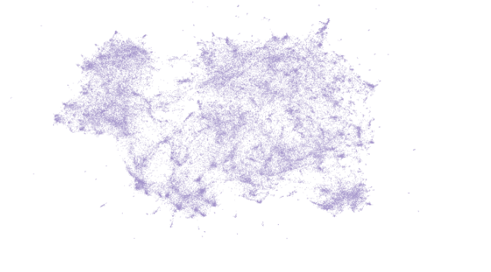
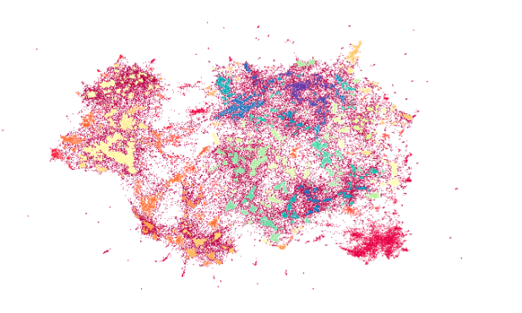
UMAP
Các tham số :
UMAP
number of nearest neighbour: 7
metric: cosine similarity ((tính sự tương đồng giữa các tài liệu )
HDBSCAN:
- minimum cluster size : 5 (kích thước nhỏ nhất của một cụm
- metric: euclidean (tính khoảng cách giữa các điểm trong không gian để hình thành cụm )

Slide 7
Thuật toán
1
2
3
4
5
Doc2vec
UMAP
HDBSCAN
Tạo các vector nhúng tài liệu và vector từ trong cùng không gian
Giảm chiều dữ liệu cho các vector tài liệu
Tìm các cụm dày dặc tài liệu
Tính trọng tâm của các cụm tài liệu -> vector chủ đề
TÌm các từ mô tả chủ đề

Slide 8
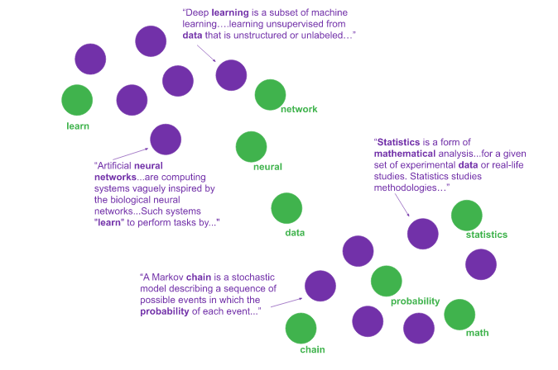
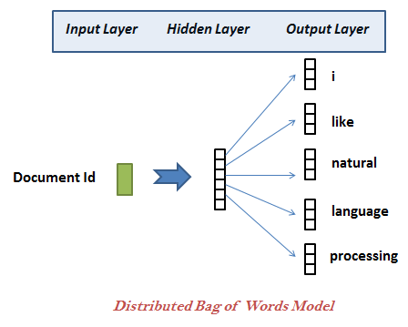
Thuật toán
1, Tạo các vector từ và tài liệu trong cùng không gian ( sử dụng Doc2vec )

Slide 9
Thuật toán
2, Giảm chiều dữ liệu của các vector tài liệu (sử dụng Umap)

Slide 10
Thuật toán
3, Tìm những khu vực tập trung nhiều tài liệu (sử dụng HDBSCAN)

Slide 11
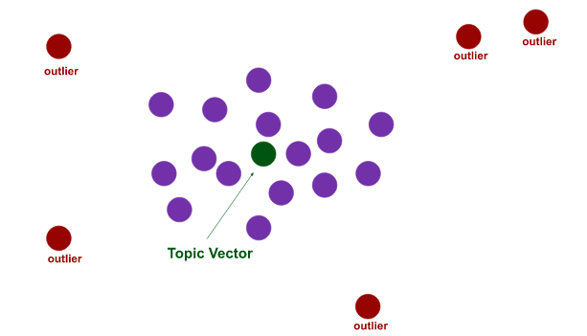
Thuật toán
4, Tính trọng tâm tại các cụm dày đặc của các vector tài liệu trong chiều không gian ban đầu

Slide 12
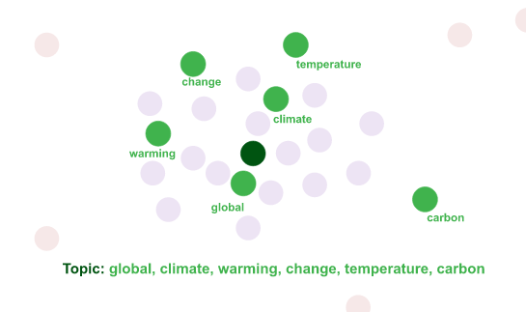
Thuật toán
5, Tìm các từ mô tả chủ đề

Slide 13
Một số chức năng
1, Xác định số lượng chủ đề
2, Tìm kiếm các tài liệu liên quan đến chủ đề
3, Tìm kiếm các tài liệu tương đương nhau
4, Tìm kiếm các tài liệu tương tự về mặt ngữ nghĩa theo từ khóa

Slide 14
DỰ ĐỊNH
REALTIME
DATABASE
FETCH API
Notes:
REALTIME DATABASE

